Slide 1


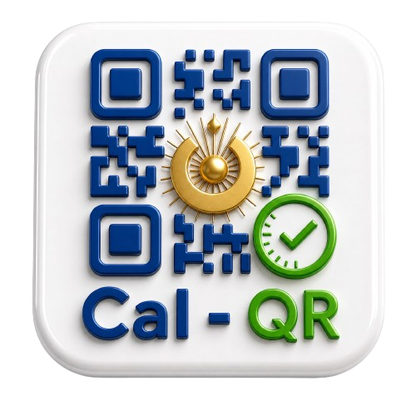

المنصة الرقمية لشهادات المعايرة
إدارة دورة الجهاز من التسجيل الفني
حتى التحقق الميداني من الشهادة
مركز البحوث النووية – تاجوراء
إدارة الوقاية من الإشعاع - وحدة المعايرة
إعداد وتطوير وتنفيد
م. إدريس فتح الله الهري
م. رضا علي المريمي
Notes:
افتتاح العرض: CAL-QR منصة لإدارة دورة المعايرة وإصدار شهادة رقمية قابلة للتحقق. الصورة توضيحية مولدة وليست صورة لمعمل فعلي. المصدر الفني: مشروع CAL-QR المرفق.

Slide 2
فجوة الثقة تبدأ بعد خروج الشهادة
الورق يثبت ما طُبع
ولا يكشف ما تغيّر بعده
تأخر اكتشاف انتهاء المعايرة
01
تصل المعلومة بعد أن تصبح مشكلة تشغيلية
سجل موزع بين ملفات ومرفقات
02
تضيع العلاقة بين الجهاز والنتيجة والشهادة
تحقق ميداني غير حاسم
03
رؤية رمز QR لا تكفي لإثبات سلامة الوثيقة
السجل الموثوق يحفظ مسار الشهادة ويتيح التحقق منها عند الحاجة
CAL-QR
Notes:
تُعرض هنا المشكلة الإدارية: متابعة الاستحقاق، ربط السجلات، والتحقق من الوثيقة بعد خروجها من الوحدة. لا تعتمد الشريحة على العرض السابق، بل على وظائف المشروع وسياق التشغيل.

Slide 3

منظومة واحدة تدير دورة الجهاز كاملة
الأجهزة والجهات
الشهادة الرقمية
هوية وسجل تراكمي
نسخة محفوظة عند الإصدار
دورات المعايرة
المتابعة والتحقق
نتائج ومرفقات مستقلة
حالة واضحة ومسار مراجعة
قاعدة بيانات محلية تربط كل عنصر بسياقه الفني
CAL-QR
Notes:
المصدر: نماذج البيانات والمستودعات في مشروع CAL-QR. تربط المنظومة الجهات والأجهزة ودورات المعايرة والشهادات وسجل العمليات داخل قاعدة بيانات محلية.

Slide 4
دورة عمل واحدة من التسجيل إلى التحقق
06
05
04
03
02
01
التحقق والمتابعة
الإصدار والطباعة
مراجعة الشهادة
تسجيل النتائج
إنشاء دورة المعايرة
تعريف الجهاز
الجهاز يحتفظ بتاريخه، وكل معايرة تبقى سجلاً مستقلاً
CAL-QR
Notes:
المصدر: CalibrationRecord وCertificate وDevice في الكود المرفق. تفصل المنظومة بين تاريخ الجهاز وبين كل دورة معايرة مستقلة، ثم تربط الشهادة بالسجل الذي صدرت عنه.

Slide 5
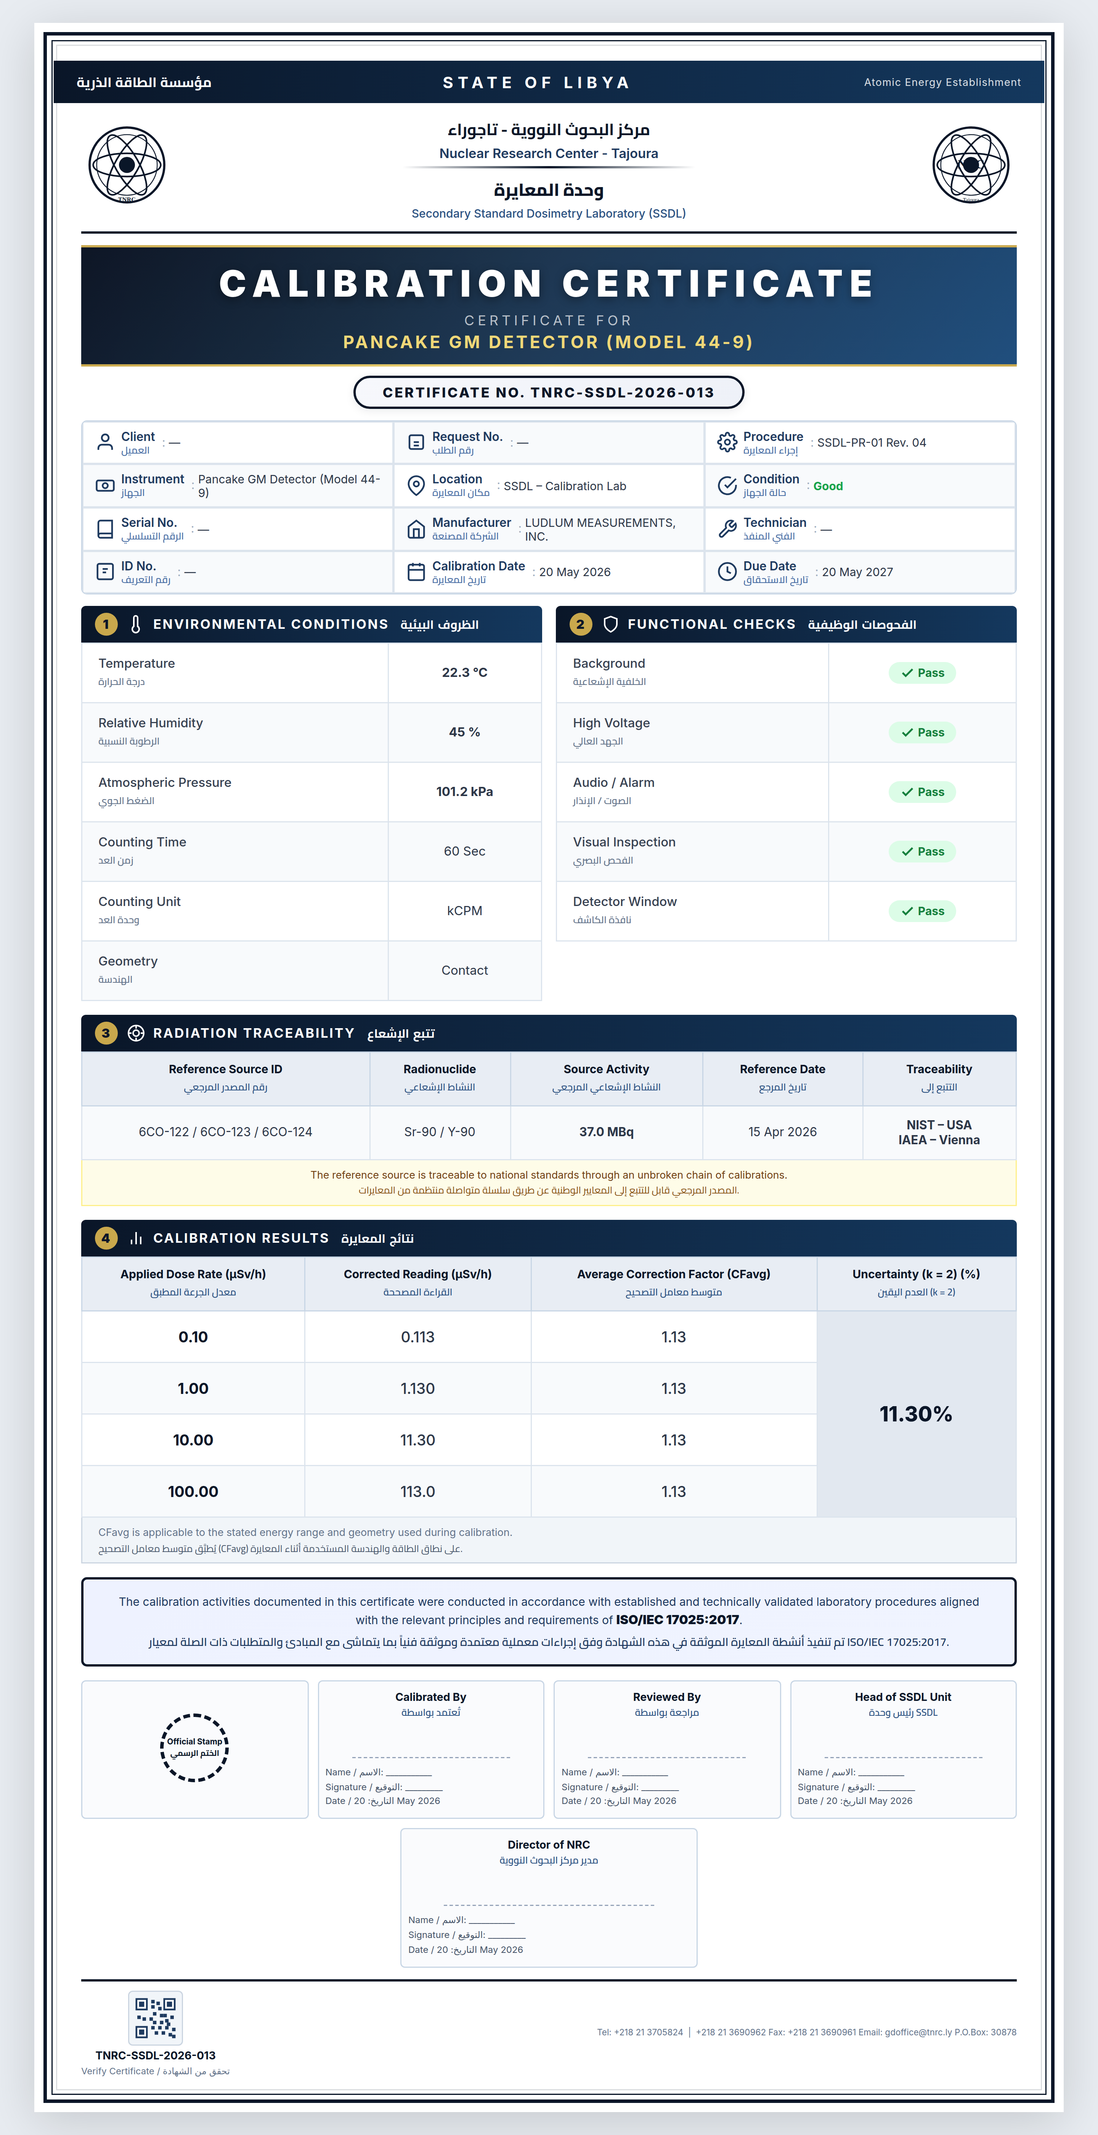
الشهادة الرقمية نسخة تاريخية مستقلة
لحظة الإصدار تصبح مرجعاً
بيانات الجهة والجهاز
01
تُنسخ داخل الشهادة
النتائج والتتبع الفني
02
يبقيان مرتبطين بالوثيقة
رمز تحقق وتوقيع
03
يكشفان اختلاف البيانات
حالة الوثيقة
04
تظهر عند التحقق من السجل
أي تعديل لاحق لا يعيد كتابة الشهادة الصادرة
CAL-QR
Notes:
المصدر: CertificateDraftBuilder وCertificateSignatureService وتصميم calibration_certificate_final_v3.png. تحتفظ الشهادة بنسخة مستقلة من بيانات الإصدار.

Slide 6

التحقق الميداني
في ثوانٍ
هوية الشهادة
1
رقم الشهادة ورمز التحقق
سلامة البيانات
2
التوقيع يطابق السجل
الحالة الحالية
3
سارية أو معدلة أو ملغاة
3
مسح الرمز يفتح التحقق، والمنظومة تحسم النتيجة
Notes:
الصورة توضيحية مولدة ولا تمثل عملية ميدانية فعلية. المصدر الفني: CertificateSignatureService وواجهات التحقق في مشروع CAL-QR.

Slide 7
الثقة مبنية على أربع طبقات
رقم شهادة ورمز تحقق فريدان
الهوية
01
سلامة المحتوى
02
توقيع HMAC يطابق بيانات الشهادة
حالة الوثيقة
03
التحقق يعرض الحالة الحالية للشهادة
الأثر التاريخي
04
سجل العمليات يوضح المستخدم والفعل والوقت
قوة النظام تأتي من ترابط الطبقات، لا من رمز QR وحده
CAL-QR
Notes:
المصدر: CertificateSignatureService وHmacService وAuditLogRepository. طبقات الثقة المقترحة للشرح التنفيذي: هوية، سلامة محتوى، حالة، وأثر تاريخي.

Slide 8
التشغيل اليومي للمنظومة
ثلاث إشارات تختصر الأولوية
لوحة القرار
صالحة
تشغيل ومتابعة دورية
التنبيهات
قائمة الأجهزة التي تحتاج إجراء
قريبة الانتهاء
توزيع حسب الجهة والنوع والحالة
التقارير
تخطيط المعايرة التالية
نتائج ومرفقات وشهادات سابقة
سجل الجهاز
منتهية
إجراء فوري ومنع التأخير
مخرجات إدارية وفنية قابلة للمشاركة
التصدير
الهدف: اتخاذ الإجراء قبل انتهاء المعايرة
CAL-QR
Notes:
المصدر: DashboardViewModel وتقارير المشروع ونظام التنبيهات. تعرض المنظومة الحالات التشغيلية وتساعد على ترتيب الأولويات قبل انتهاء المعايرة.

Slide 9
المنصة الرقمية لشهادات المعايرة
من قياس موثّق
إلى قرار موثوق
يجمع السجل الفني والشهادة الرقمية
والتحقق الميداني في مسار واحد
شكراً لكم
و الله ولى التوفيق
CAL-QR
1
Notes:
الخاتمة: تقترح المنظومة مساراً واحداً من السجل الفني إلى التحقق. الخطوة العملية الأنسب هي تجربة تشغيلية محددة النطاق مع استكمال متطلبات حوكمة المفتاح والنسخ الاحتياطية.

